Slide 1

2025.5
banghyunmin1999@gmail.com
고객 금융 요약 자동화 시스템 구축 정의서
발표자. 방현민
Notes:
안녕하세요. 열화상 카메라를 활용한 사람 탐지 모델 개발을 진행한 방현민입니다. 지금부터 프로젝트의 목적과 개발 과정을 간략히 소개하겠습니다.

Slide 2
CONTENTS
1
분석 과제 정의
5
데이터 저장
2
개발 환경
6
자동화 및 운영
3
데이터 수집
7
예외처리 및 로깅
4
데이터 전처리
8
코드

Slide 3
01
분석 과제 정의
01
02
03
분석 대상
Pain
Point
분석
목표
제공: (김효관 교수)
금융데이터
고객의 계좌 및 대출 정보를 통합한 요약 데이터를 주기적으로 생성 및 저장
다양한 테이블에 흩어져 있는 고객 정보를 통합 분석하는 작업이 수동으로 진행됨.
Notes:
저의 목표는 열화상 카메라로 촬영된 영상에서 사람을 정확히 탐지하는 객체 인식 모델을 개발하는 것이었습니다, 데이터셋에는 사람 외에도 다양한 객체가 포함되어 있었고, 사람 클래스 또한 ‘정상 상황’과 ‘이상 상황’으로 구분되어 있었지만, 이번 프로젝트에서는 ‘사람 - 정상 상황’에 해당하는 데이터만을 사용했습니다. 이번 작업은 연습용 프로젝트였기 때문에, 일단 사람 객체 하나만이라도 정확하게 탐지할 수 있는 모델을 만드는 것을 목표로 했고, 이를 통해 전체 모델링 과정을 체험해보는 데 중점을 두었습니다.

Slide 4


02
개발 환경
개발 환경
운영 체제 : Windows 11
개발 언어 : python
개발 도구 : Jupyter Notebook , Colab
Notes:
개발은 Windows 11 환경에서 Python 언어를 사용하여 진행했고, Jupyter Notebook과 Google Colab을 주요 개발 도구로 활용했습니다.

Slide 5
03
account_info
데이터 수집
50건 , 5
Extraction
loan_info
1. MySQL 내 원본 테이블(account_info, loan_info, customer_info)에서 SQL을 통해 데이터 추출
2. JOIN 및 GROUP BY로 필요한 고객별 데이터 집계
50건 , 5
customer_info
50건 , 5
Notes:
데이터는 AI Hub에서 제공하는 열화상 카메라 기반 객체 인식 데이터셋을 활용했습니다.

Slide 6
04
account_info
데이터 전처리
50건 , 5
Transformation
loan_info
1. COALESCE 등을 활용한 결측값 처리
2. 필요한 컬럼만 선택
3. 시간 태그(NOW()) 추가로 데이터 생성 시점 기록
4. Pandas를 이용한 DataFrame 변환
50건 , 5
join
customer_info
50건 , 5
Notes:
데이터는 AI Hub에서 제공하는 열화상 카메라 기반 객체 인식 데이터셋을 활용했습니다.

Slide 7

05
데이터 저장
customer_finance_summary
Loading
1. customer_finance_summary 테이블에 append 방식으로 저장
2. SQLAlchemy + Pandas의 to_sql() 사용
50건*진행일 , 5
Notes:
‘사람 – 정상상황’ 클래스만 필터링했고, 3개의 영상 중 가장 긴 영상은 학습용(1452장), 중간 길이 영상은 테스트용(949장), 가장 짧은 영상은 검증용(566장)으로 사용했습니다.
라벨 정보는 JSON 형식으로 제공되었으나, YOLO 학습을 위해 텍스트(.txt) 형식으로 변환하는 전처리를 수행했습니다.

Slide 8
06
자동화 및 운영
웹 서버
상세 내역
AWS EC2에 Python 스크립트 배포
가상환경 설정 및 종속 라이브러리 설치
Crontab 등록을 통해 매일 오전 9시에 자동 실행
실행 로그 기록 (cron_log.log)
AWS ubuntu
매일 09시 기준 기존 데이터들로 만든
학습용 데이터를 데이터 베이스에 추가
Notes:
YOLOv11n 모델을 파운데이션으로 사용하여, 저희 데이터셋에 맞게 파인튜닝을 진행했습니다. 모델 훈련 이후, 실제 열화상 영상을 활용해 탐지 결과를 시각화하여 영상으로 제작했습니다.

Slide 9

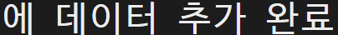
07
예외 처리 및 로깅
해석
1. try-except 구문으로 에러 로깅
2. 실행 시간, 상태 메시지 출력 로깅
Notes:
검증 결과, 정밀도 0.91, 재현율 0.90이라는 우수한 성능을 기록하였습니다. 이는 저희 모델이 사람 객체를 매우 정확하게 탐지할 수 있음을 의미합니다.
본 모델은 정밀도(0.91) 및 재현율(0.90)에 가까운 수치를 보여, 사람 객체에 대한 우수한 탐지 성능을 확인할 수 있다.
특히 mAP@0.5가 0.94로 높은 정확도를 기록하였으며, 더욱 까다로운 기준인 mAP@0.5:0.95도 0.74로 실용성이 높은 결과를 나타냄.
fitness 점수는 YOLO가 자동으로 평가하는 종합 스코어로, 0.76은 전반적인 모델 품질이 안정적이라는 것을 의미한다.

Slide 10
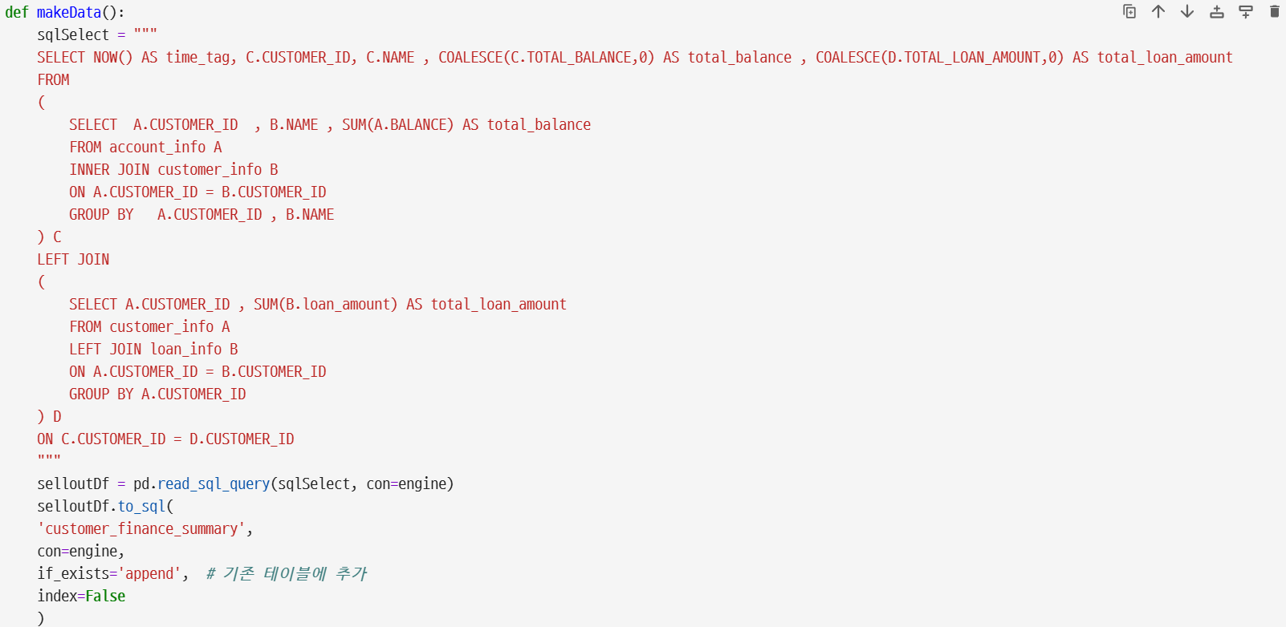
08
코드
Notes:
검증 결과, 정밀도 0.91, 재현율 0.90이라는 우수한 성능을 기록하였습니다. 이는 저희 모델이 사람 객체를 매우 정확하게 탐지할 수 있음을 의미합니다.
본 모델은 정밀도(0.91) 및 재현율(0.90)에 가까운 수치를 보여, 사람 객체에 대한 우수한 탐지 성능을 확인할 수 있다.
특히 mAP@0.5가 0.94로 높은 정확도를 기록하였으며, 더욱 까다로운 기준인 mAP@0.5:0.95도 0.74로 실용성이 높은 결과를 나타냄.
fitness 점수는 YOLO가 자동으로 평가하는 종합 스코어로, 0.76은 전반적인 모델 품질이 안정적이라는 것을 의미한다.

Slide 11
THANK YOU
Notes:
감사합니다

